Slide 1
1. 混淆矩阵 Confusion Matrix
二分类问题中，针对样本预测结果，我们可以得到以下的混淆矩阵:
confusion matrix
 | Real
Predict |  | Positive | Negative
 | Positive | TP | FP
 | Negative | FN | TN
True Positive(TP): 正样本预测为正.
True Negative(TN): 负样本预测为负.
False Positive(FP): 负样本预测为正.
False Negative(FN): 正样本预测为负.
缩写解释：
首字母：预测是否正确，T or F
末尾字母：预测的结果，P or N

Slide 2
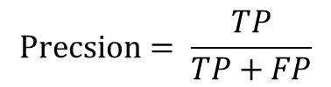
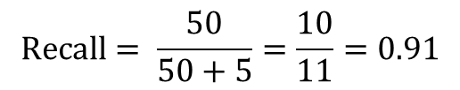
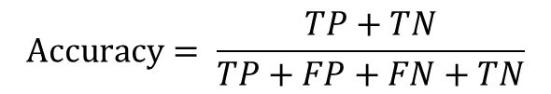
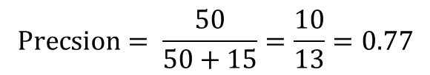
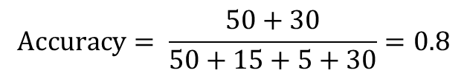
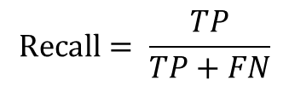
confusion matrix
2. 准确率 Accuracy
 | Real
Predict |  | Positive | Negative
 | Positive | TP | FP
 | Negative | FN | TN
对给定的测试数据集，正确分类的样本与总样本个数之比
$$Accuracy= \frac{TP+TN}{TP+FP+FN+TN}$$
3. 精确率 Precision
 | Real
Predict |  | Cat | Dog
 | Cat | 50 | 15
 | Dog | 5 | 30
针对预测结果而言，表示预测为正的样本中，实际为正的样本的比例
$$Precsion= \frac{TP}{TP+FP}$$
4. 召回率 Recall
$$Accuracy= \frac{50+30}{50+15+5+30}=0.8$$
针对测试样本而言，表示实际为正的样本中，预测为正的样本的比例
$$Precsion= \frac{50}{50+15}=\frac{10}{13}=0.77$$
$$Recall= \frac{TP}{TP+FN}$$
$$Recall= \frac{50}{50+5}=\frac{10}{11}=0.91$$

Slide 3
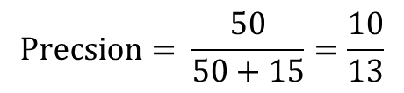
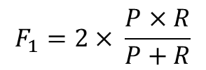
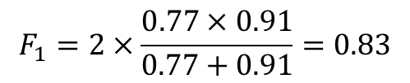
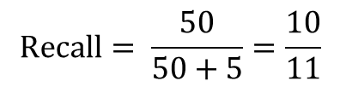
5. F1 score
综合考虑Precision和Recall两个指标进行调和平均，
提出F-measure:
 | Real
Predict |  | Cat | Dog
 | Cat | 50 | 15
 | Dog | 5 | 30
$$F_{1}=2× \frac{P×R}{P+R}$$
$$Precsion= \frac{50}{50+15}=\frac{10}{13}$$
$$Recall= \frac{50}{50+5}=\frac{10}{11}$$
$$F_{1}=2×\frac{0.77×0.91}{0.77+0.91}=0.83$$
尽可能提高Precision和Recall的同时，也希望两者的差异尽可能小。
F1 score适用于二分类问题，对于多分类，推广至Micro-F1和Macro-F1
两种度量。

Slide 4
6. Micro-F1
统计各个类别的TP、FP、FN、TN，加和构成新的TP、FP、FN、TN，然后计算Micro-Precision和Micro-Recall，得到Micro-F1.
7. Macro-F1
统计各个类别的TP、FP、FN、TN，计算各自的Precision和Recall，得到各自的F1，然后取平均得到Macro-F1.
Confusion Matrix |  | Real
 |  | a | b | c
Predict | a | 4 | 6 | 3
 | b | 1 | 2 | 0
 | c | 1 | 2 | 6
 | Real
Predict |  | b | others
 | b | 2 | 1+0=1
 | others | 6+2=8 | 4+3+1+6=14
 | Real
Predict |  | a | others
 | a | 4 | 6+3=9
 | others | 1+1=2 | 2+0+2+6=10
 | Real
Predict |  | c | others
 | c | 6 | 1+2=3
 | others | 3+0=3 | 4+6+1+2=13
【总结】 Macro-F1平等地看待各个类别，它的值会受到稀有类别的影响；而Micro-F1则更容易受到常见类别的影响。

